Slide 1
Alternativas de inversión inmobiliaria para alquiler vacacional en Munich
Javier Ramírez
201821781

Slide 2
Información de los datos
Tamaño
Origen
Formato
5677 Entradas y 75 columnas entre numéricas y categóricas
Proporcionados por Airbnb para Munich Alemania
csv
Importados a Jupyter como un dataframe de Python

Slide 3
Información del estudio
01
02
03
04
Variables de entrada
Barrio del alojamiento
Tipo del alojamiento
Precio por noche
Variables de salida
Número de reseñas
Calificación total
Herramientas estadísticas
Medidas de tendencia central
Análisis de Pareto
Coeficientes de correlación
Gráficos
Histogramas de distribución
Diagramas de caja y bigotes
Gráficos de Barras
Matriz de Correlación

Slide 4
Insights Obtenidos

Slide 5
Relación entre variables de entrada y salida
1
A partir del análisis de pareto y análisis de correlación, se pudo concluir que, en términos generales, variables como el tipo de propiedad y barrio cuentan con una influencia mayor en las variables de respuesta (número de reseñas y puntuación) que variables como el precio.

Slide 6
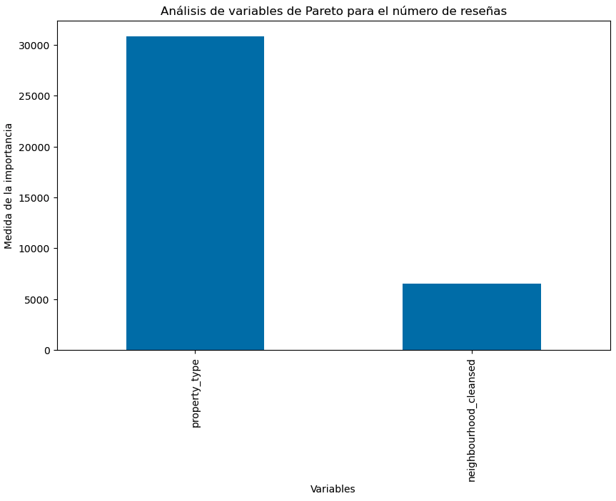
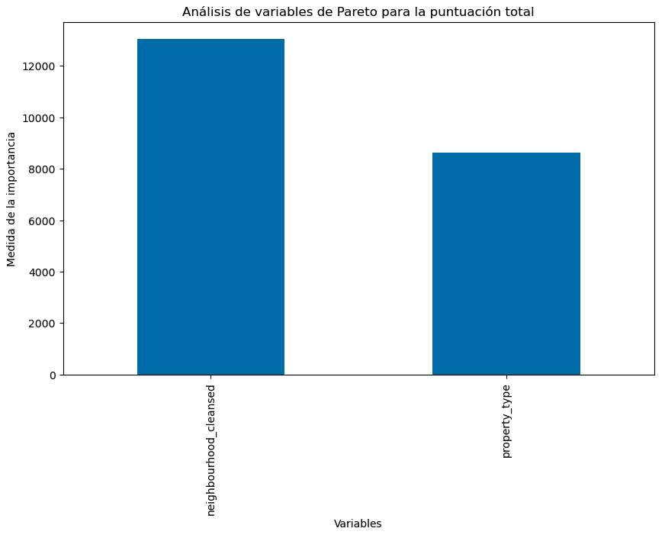
Relación entre variables de entrada y salida
1

Slide 7
Influencia del precio en la inversión
2
Si bien el precio no cuenta con una significancia alta se prefieren propiedades con precio menor a USD$1000 por noche con el fin de contar con mayor número de reseñas (al ser mucho más asequibles para el público en general).

Slide 8
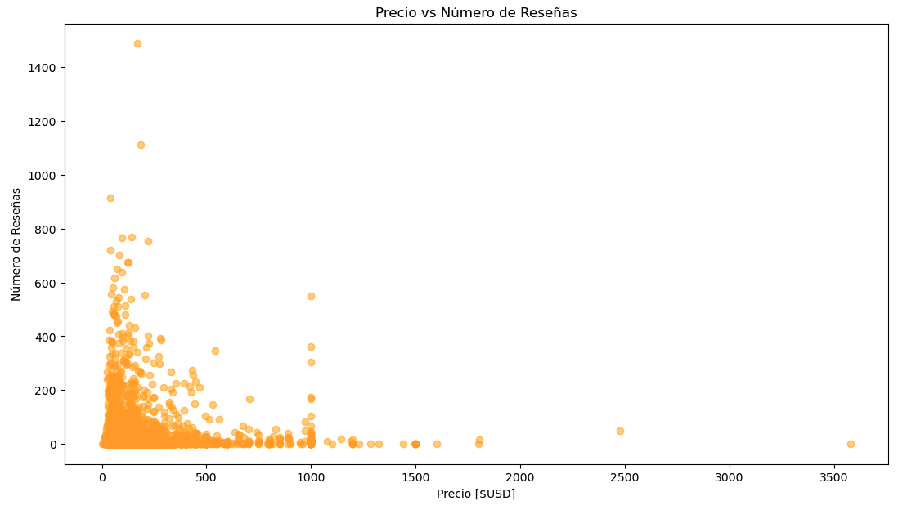
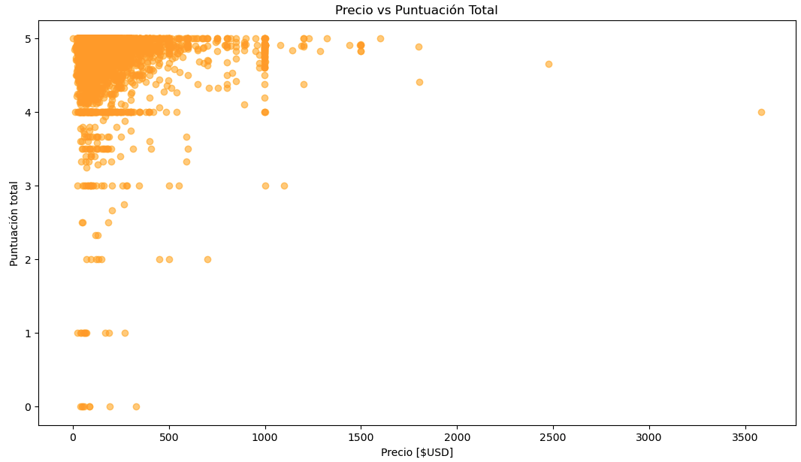
Influencia del precio en la inversión
2

Slide 9
Influencia de la ubicación del alojamiento
3
Existe una correlación significativa entre la ubicación del alojamiento y el número de reseñas. Para recomendar propiedades por barrio, también se tuvo en cuenta que existieran ya cierta cantidad de propiedades en ese sector. Se recomienda especialmente invertir principalmente en los sectores de Ramersforf-Perlach y Ludwigsvorstadt-Isarvorstadt, seguidos de Schwabing-West y Au-Haidhausen.

Slide 10
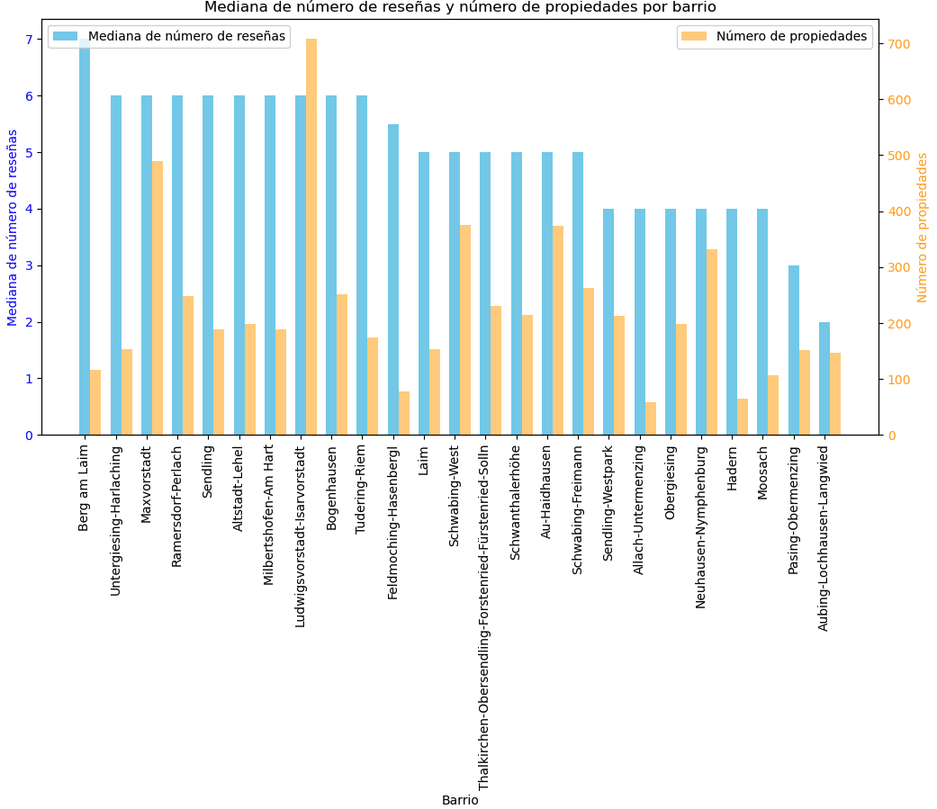
Influencia de la ubicación del alojamiento
3

Slide 11
Influencia del tipo de propiedad
4
En cuanto al tipo de propiedad, descartaría a alojamientos de tipo entire rental unit debido a que considero que el mercado se puede encontrar saturado, debido a una gran cantidad de alojamientos de este tipo, pero pocas reseñas. Optaría mejor por alojamientos de tipo private room in townhouse, private room in home, private room in hostel y private room in loft, ya que cuentan con un alto número de reviews, y si bien hay una cantidad considerable de estos alojamientos, el mercado se encuentra lejos de estar saturado.

Slide 12
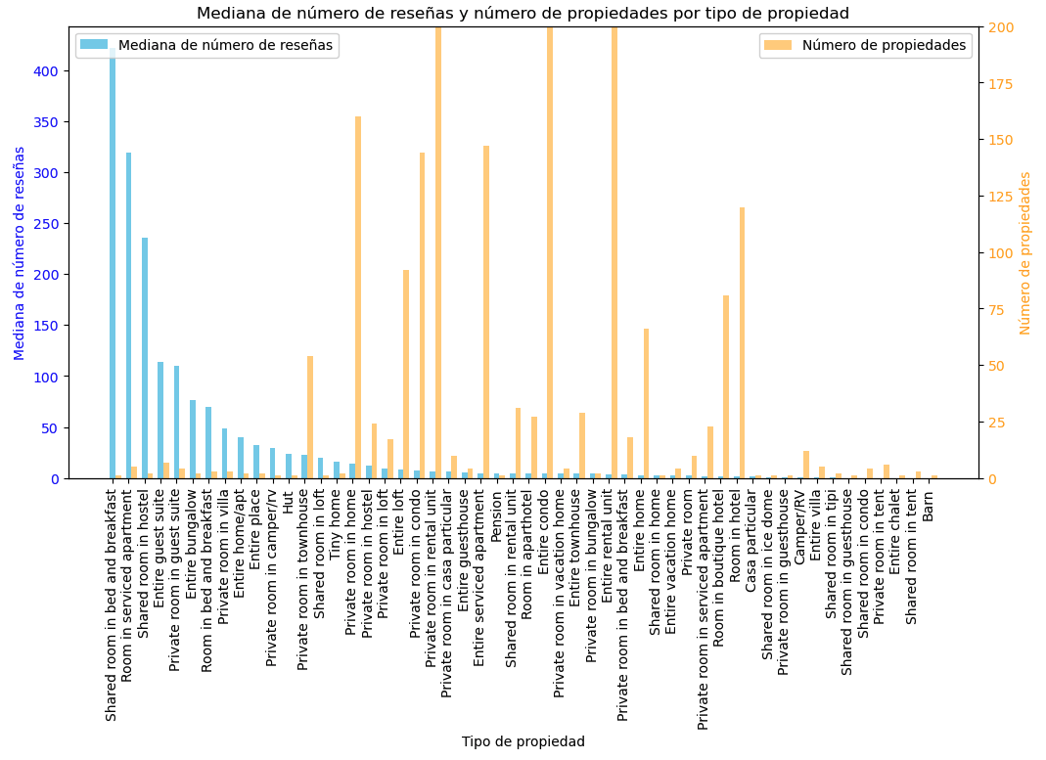
Influencia del tipo de propiedad
4

Slide 13
Respecto a alojamientos compartidos
5
Concierne a la puntuación de un alojamiento, no se encontro una relación significativa con el barrio, sin embargo, por una relación negativa con cierto tipo de alojamientos, no se recomienda la inversión en alojamientos compartidos, así como shared room in dome, shared room in tipi, shared room in home, room in serviced apartment o pension, ya que cuentan con las calificaciones más bajas de todos los tipos.

Slide 14
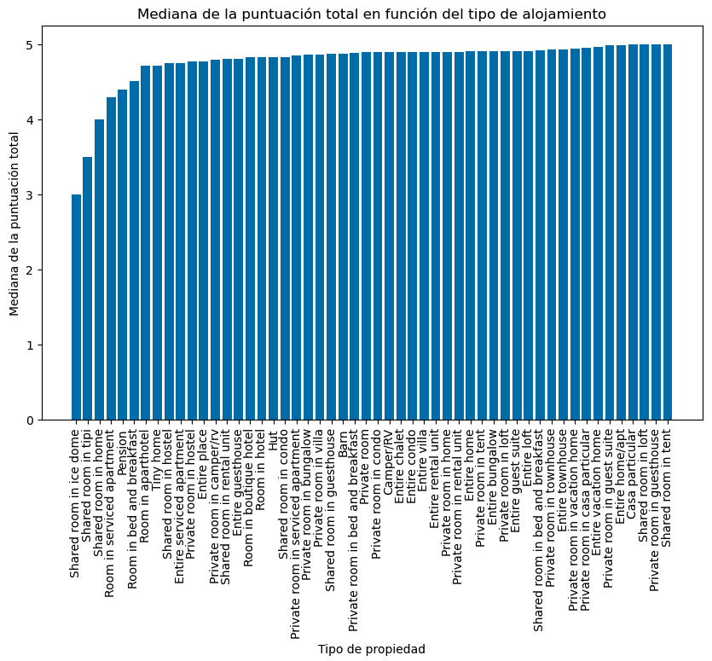
Respecto a alojamientos compartidos
5

